Slide 1
O‘zbek tili
9 -sinf
Mavzu: Barkamollik.
(To‘ldiruvchi, uning turlari)

Slide 2
DARS SHIORI
Hamisha oldinga, barkamollikka intiling!

Slide 3
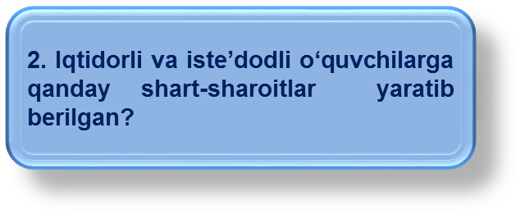
O‘tilgan mavzu yuzasidan savol va topshiriqlar
1. Sinfingizda iste’dodli va iqtidorli o‘quvchilar bormi?

Slide 4
O‘tilgan mavzu yuzasidan savol va topshiriqlar
3. Vositali va vositasiz to‘ldiruvchilar ishtirokida gaplar tuzing.
4. To‘ldiruvchi qanday ko‘makchilar bilan ifodalanadi?

Slide 5
5-topshiriq. O‘qing. Maqollarning davomini toping.
Kattaga hurmatda bo‘l, | soz so‘zla.
Odobli bola | so‘rab kir.
Eshik ochiq bo‘lsa ham, | shakardan shirin.
Oz so‘zla – | kichikka izzatda.
Shirin so‘z – | elga manzur.

Slide 6
5- topshiriq. O‘qing. Maqollarning davomini toping.
Kattaga hurmatda bo‘l, | kichikka izzatda.
Odobli bola | elga manzur.
Eshik ochiq bo‘lsa ham, | so‘rab kir.
Oz so‘zla – | soz so‘zla.
Shirin so‘z – | shakardan shirin.

Slide 7
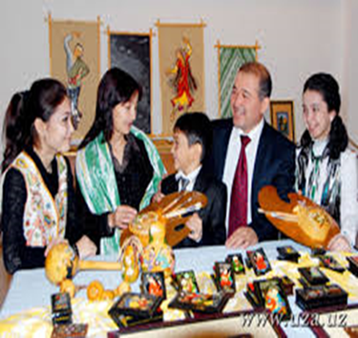
Yodda tuting!
Ey farzand, bilginki, aql yuzasidan farzandga ota-onani izzat va hurmat qilish vojibdir. Chunki ular ota-onadir. Ota-onani nima uchun hurmat qilaman, deb ko‘nglingga keltirma, bilginki, ular sening uchun o‘limga ham tayyor turadilar.

Slide 8
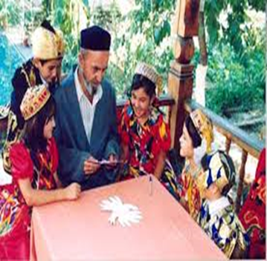
Ota-ona oldidagi burchlar
Farzand oqil va dono bo‘lsa, hech
vaqt ota-onaning mehr haqini ado etishdan bo‘yin tovlamaydi. Ota-ona aslida seni jon va dil bilan parvarish qiladi.

Slide 9
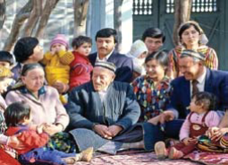
Ota-ona oldidagi burchlar
Agar sen ulardan kamchilik qidirsang, hech qachon yaxshi nomga sazovor bo‘lmaysan.
O‘z farzanding sen haqingda qanday bo‘lishini tilasang, sen ham ota-onang haqida shunday bo‘l.

Slide 10
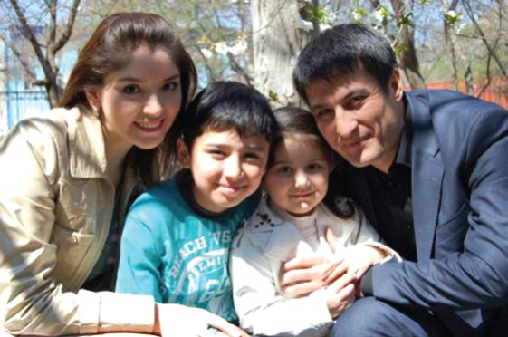
Ota-ona oldidagi burchlar
Sen ota-onangga nima ish qilsang, farzanding ham sen haqingda shunday ish qilur, chunki odam mevaga, ota-ona daraxtga o‘xshaydi.
(„Qobusnoma“ asaridan)

Slide 11
Lug‘at ishi
Berilgan so‘z va birikmalarning lug‘atini tuzing.
izzat va hurmat qilish–
bo‘yin tovlamaydi –
oqil –
dono –
ado etish –

Slide 12
Lug‘at ishi
aslida –
parvarish qiladi –
kamchilik qidirmoq –
sazovor bo‘lmoq –

Slide 13
To‘ldiruvchi quyidagi so‘zlar bilan ifodalanadi
Ot : Dilshod maktubni xolasiga berdi;
Olmosh: Mayli-da, kimgadir yoqsa, yoqmasa, ularga qo‘shilib yig‘lasharmidik. (M.Yusuf)
Harakat nomi bilan: Uning kulib boqishlarini bir zum ham unutmayman.

Slide 14
To‘ldiruvchi quyidagi so‘zlar bilan ifodalanadi
OTLASHGANDA
Sifat
Son
Sifatdosh
Modal so‘z
Taqlid so‘z

Slide 15
Masalan:
Sifat: Yaxshiga qora yuqmas, yomonga el boqmas;
son: Beshni beshga qo‘shsak, o‘n bo‘ladi;
sifatdosh: Bilmagandan bilgan yaxshi, to‘g‘ri ishni qilgan yaxshi;
taqlid so‘z: Taqir-tuquringni yig‘ishtir;
undov so‘z: Ohimni eshitmadi;
modal so‘z: Yo‘qni yo‘q deydi, borni bor deydi.

Slide 16
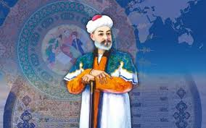
6-topshiriq
O‘qing. Tinglang. So‘zlang. Berilgan topshiriqlarni bajaring.
Sharafli burch
(Rivoyat)
Bir kuni mavlono Alisher Navoiy mulozimlari bilan otda uzoq tog‘ sayriga ketayotgan ekan. Yo‘l qabriston oralab o‘tar edi. Qabristonga yuz qadam chamasi qolganda mavlono otdan tushibdi, qolganlar uning orqasidan ergashibdilar. Qabristondan ancha uzoqlashgach, yana otlarga minib ketishibdi.

Slide 17
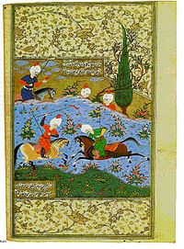
O‘qing. Tinglang.
Biroz yurishgandan keyin mulozimlar shoirning qabristonga yaqinlashganda otdan tushish sababini so‘rabdilar. Alisher Navoiy ancha vaqt sukut saqlab turibdi-da, keyin mulozimlaridan norozi ohangda shunday deb javob beribdi:
– Bu yerda xalqimizning jigargo‘shalari, tabarruk padari buzrukvorlari mangu uyquga ketganlar.

Slide 18
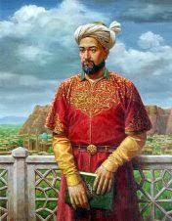
O‘qing. Tinglang.
Bular yonidan ot choptirib, changitib o‘tish insonlik sha’niga isnoddir, nahotki shuni ham bilmasangiz? Buni bilmaslik tiriklikdagi o‘liklikdir. Ota-onalar haqini,
xotirasini e’zozlamoq har bir kishining sharafli burchidir.

Slide 19
Xotira mashqi
yuksaklikka – к возвышению
xiyonat – измeнa
kibr – высокомерие
taraqqiyot – paзвитие

Slide 20
Xotira mashqi
shirinsuxanlik – кpacнopeчивость, cладкоречивость
farovonlik – процветание
hasad – зависть
mujassam –воплощённый

Slide 21
Matn yuzasidan savol va topshiriqlar
1. Ota va bobolarning xotirasini e’zozlash nima
uchun har bir kishining burchi hisoblanadi?

Slide 22
Matn yuzasidan savol va topshiriqlar
2. Sizningcha matnda barkamol inson uchun xos bo‘lgan
xislatlar aks etganmi? Bo‘lsa o‘z fikringizni bildiring.

Slide 23
Matn yuzasidan savol va topshiriqlar
3. Matndan vositali va vositasiz to‘ldiruvchilarni topib,
daftaringizga yozing.

Slide 24
Mustaqil bajarish uchun topshiriq
„Barkamol inson deganda nimani tushunasiz?“ mavzusida 8 – 9 gapdan iborat bog‘lanishli matn tuzing.

Slide 25
E’tiboringiz uchun rahmat!

